Slide 1

ФГБОУ ВО «КУРСКИЙ ГОСУДАРСТВЕННЫЙ УНИВЕРСИТЕТ»
тема: Устройство для обнаружения несанкционированного входа в помещение
Автор:
Сомов Владислав Витальевич

Slide 2
Идея
Определение активности в помещении и блокировка устройства

Slide 3
Задачи
Продумать концепт устройства;
Выбрать датчик движения.
Выбрать отладочную плату;
Подобрать остальные комплектующие;
Сделать схему проекта;
Собрать устройство
Написать программную часть;
Прошить устройство.

Slide 4
Проектирование
Концепт
Устройство, определяющие несанкционированный вход в помещение при помощи датчика движения и блокирующее устройство, посредством передачи сигнала с платы на устройство.

Slide 5
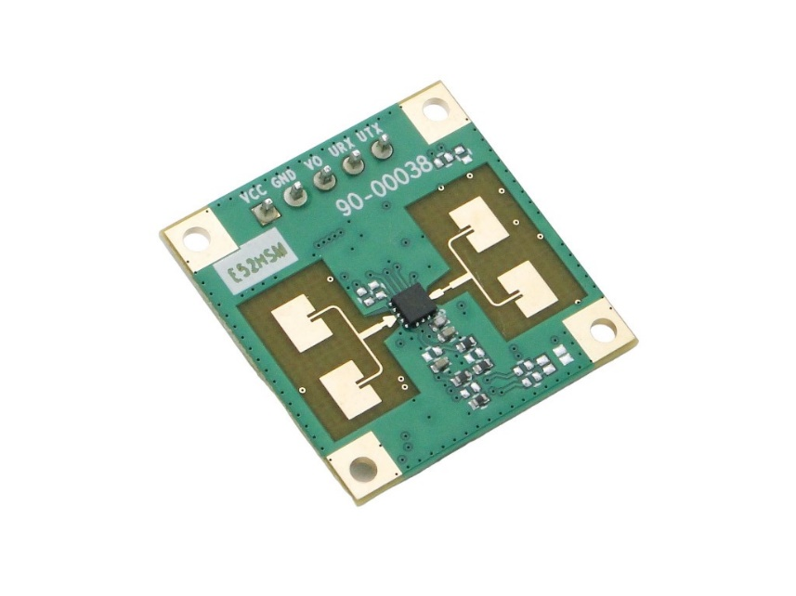
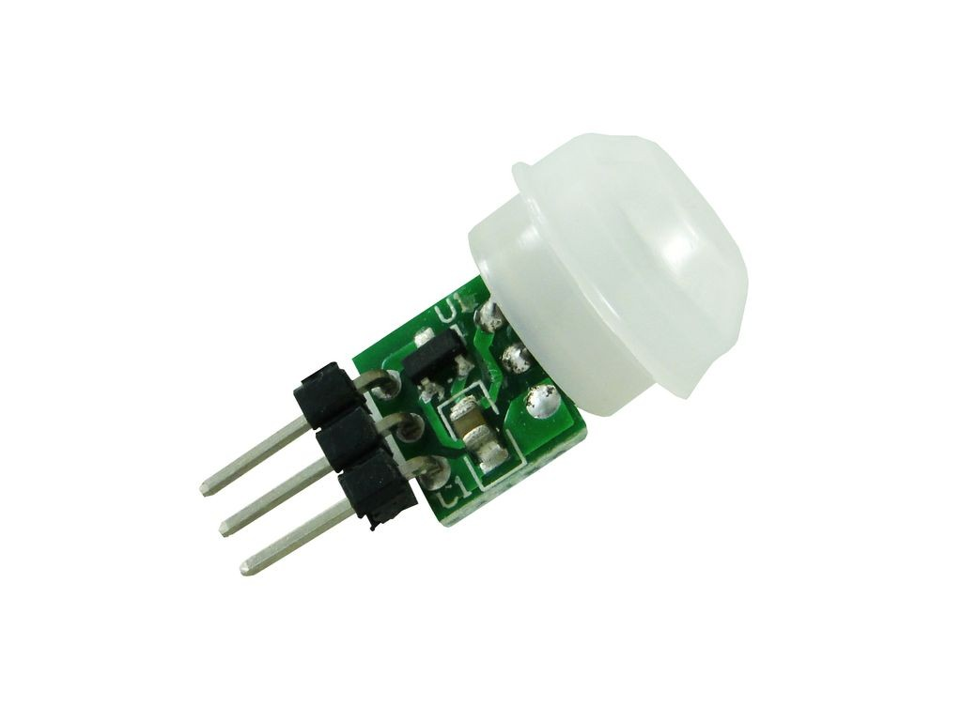
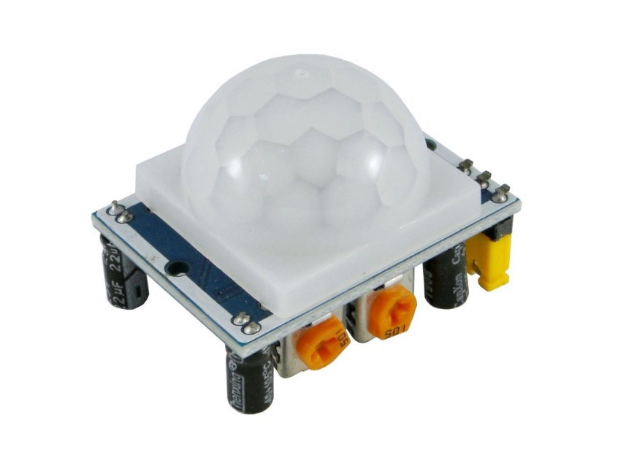
Проектирование
Анализ датчиков движения
Микроволоновый датчик движения HLK-LD1115H-24G, работающий на основе эффекта Доплера
Инфракрасный датчик движения AM312
Датчик движения на основе ПИР-эффекта HC-SR501

Slide 6
Проектирование
Выбор датчика движения
В основе работы – инфракрасный датчик движения АМ312
напряжение питания: от 2,7 до 12 В;
ток при срабатывании: 15 мкА;
ток в покое: 14 мкА;
задержка: 2 с;
удержание сигнала: 2 с;
дистанция: от 3 до 5 м;
размеры: 25 (длина) x 12 (радиус) мм.

Slide 7
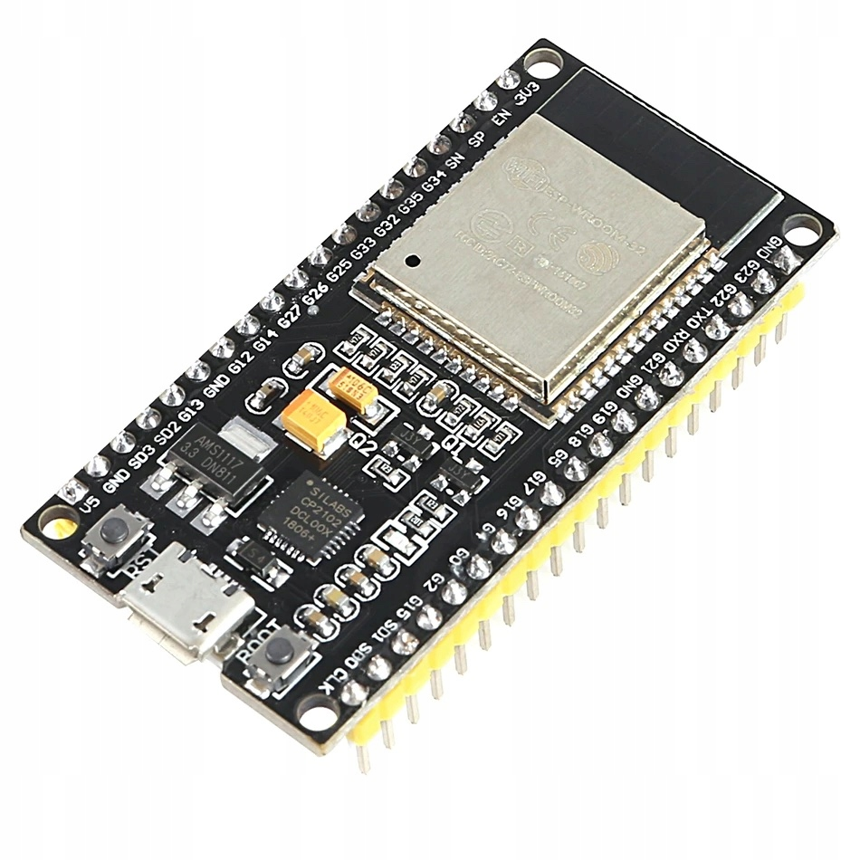
Проектирование
Выбор платы
Сборка реализована на плате ESP32
32-битный двух ядерный микропроцессор - Xtensa LX6
Частота процессора - 160-240 МГц
ОЗУ — 520 Кб
ПЗУ — 448 Кб
RTC таймер с 16 Кб ОЗУ
Внешняя флешь память 4-16 Мб
Питание 2.2 В — 3.6 В

Slide 8
Проектирование
Используемые компоненты
Инфракрасный датчик движения AM312;
2 Платы ESP32;
Транзистор 2N7000 TO92 1шт;
Резистор 220R 1шт;
Провода;
3 макетные платы;
Корпус
Пьезоэлемент

Slide 9

Проектирование:
Среда разработки
Среда Arduino IDE с инструментами языка C++

Slide 10
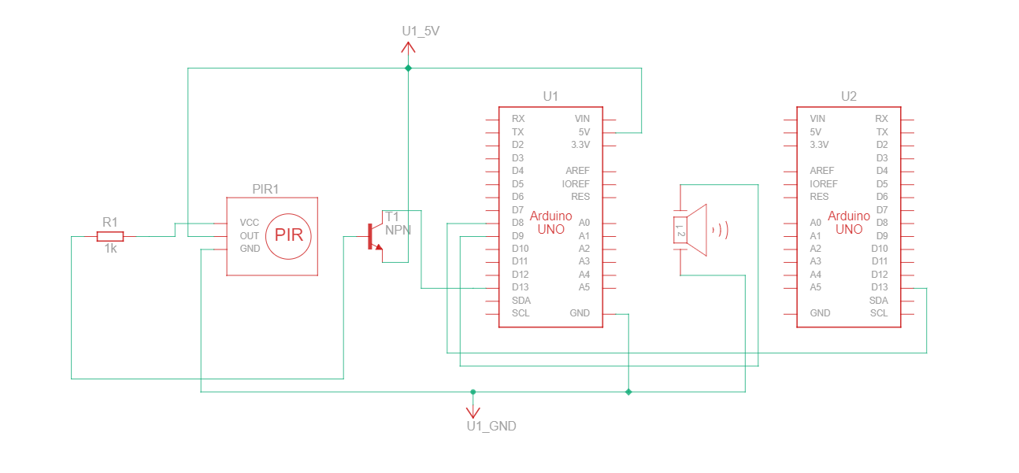
Проектирование
Принципиальная схема

Slide 11
Проектирование
Код
#include <BleKeyboard.h> const int ActivateTimeout = 5000;
int moveSensorSignalPort = 13;
int activeStateSignalPort = 35;
int alarmPort = 33;
uint32_t lastActivateTime;
BleKeyboard bleKeyboard; void setup()
{
Serial.begin(115200);
pinMode(moveSensorSignalPort, INPUT_PULLUP);
pinMode(activeStateSignalPort, INPUT_PULLUP);
pinMode(alarmPort, OUTPUT);
bleKeyboard.begin();}
void loop(){
delay(100);
int activeStateSignal = digitalRead(activeStateSignalPort);
if(activeStateSignal == LOW)
return;
int signal = analogRead(moveSensorSignalPort);
if(signal >= 400)
{
if(millis() - lastActivateTime >= ActivateTimeout)
{
TryHandleKeyboard();
EnableAlarm(); }}}
void TryHandleKeyboard(){
if(bleKeyboard.isConnected())
{
bleKeyboard.press(KEY_LEFT_GUI);
delay(100);
int keyD = 100;
int keyL = 108;
bleKeyboard.press(keyL);
delay(100);
bleKeyboard.releaseAll();
lastActivateTime = millis(); }}
void EnableAlarm() {
int alarmStep = 10;
int alarmDirection = alarmStep;
int additionalFrequency = 0;
int maxAdditionalFrequency = 350;
int alarmSpeed = 5; for(int i = 0; i < ActivateTimeout/alarmSpeed; i++)
{
additionalFrequency += alarmDirection; if(additionalFrequency >= maxAdditionalFrequency && alarmDirection == alarmStep)
{
alarmDirection = -alarmStep;
} if(additionalFrequency <= 0 && alarmDirection == -alarmStep)
{
alarmDirection = alarmStep;
} int baseFrequency = 10;
tone(alarmPort, baseFrequency + additionalFrequency);
delay(alarmSpeed);
noTone(alarmPort);}}

Slide 12
Проектирование
Код
#include <WebServer.h>
WebServer server(80);
const String wifiName = "WindowHider";
const String wifiPassword = "PASSWORD";
const int ActivateTimeout = 5000;
int activeStateSignalPort = 13;
int deactiveStateSignalPort = 12;
bool isActive = false;
uint32_t lastActivateTime;
void setup()
{
pinMode(activeStateSignalPort, OUTPUT);
StartServer();
}
void loop() {
server.handleClient();}
void StartServer(){
WiFi.softAP(wifiName, wifiPassword); server.on("/", ShowWebServer);
server.on("/off", []() {
isActive = false;
digitalWrite(activeStateSignalPort, LOW);
ShowWebServer();}); server.on("/on", []()
{
isActive = true;
digitalWrite(activeStateSignalPort, HIGH);
ShowWebServer();
}); server.begin();}
void ShowWebServer() {
String html = R"=====(
<!DOCTYPE html>
<html>
<head style="background-color: #cccccc; Color: blue;">
<style>
body {
background: #f0d5d1;
text-align: center;
font-size: 32px;
} p {
font-size: 64px;
}
button {
font-size: 64px;
}
</style>
</head>
<body>
<h1>Web page for motion sensor control</h1>
<hr size="#">
<p>Sensor status:</p>
)=====";
if(isActive == true){
html += "<p>Active</p>"; }
else{
html += "<p>Deactive</p>"; } html += R"=====( <a href=\on><button>Sensor on</button></a>
<a href=\off><button>Sensor off</button></a> </body>
</html>
)====="; server.send(200, "text/html", html);
}

Slide 13
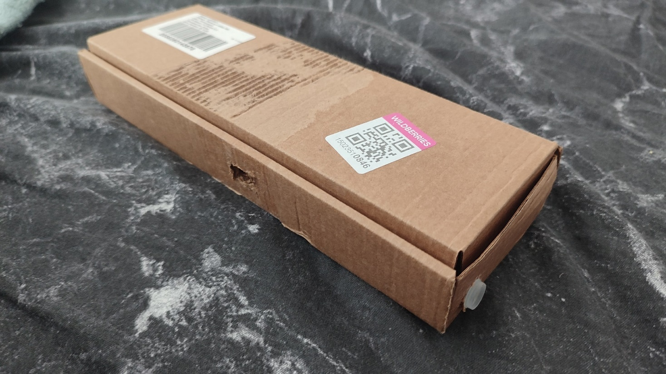
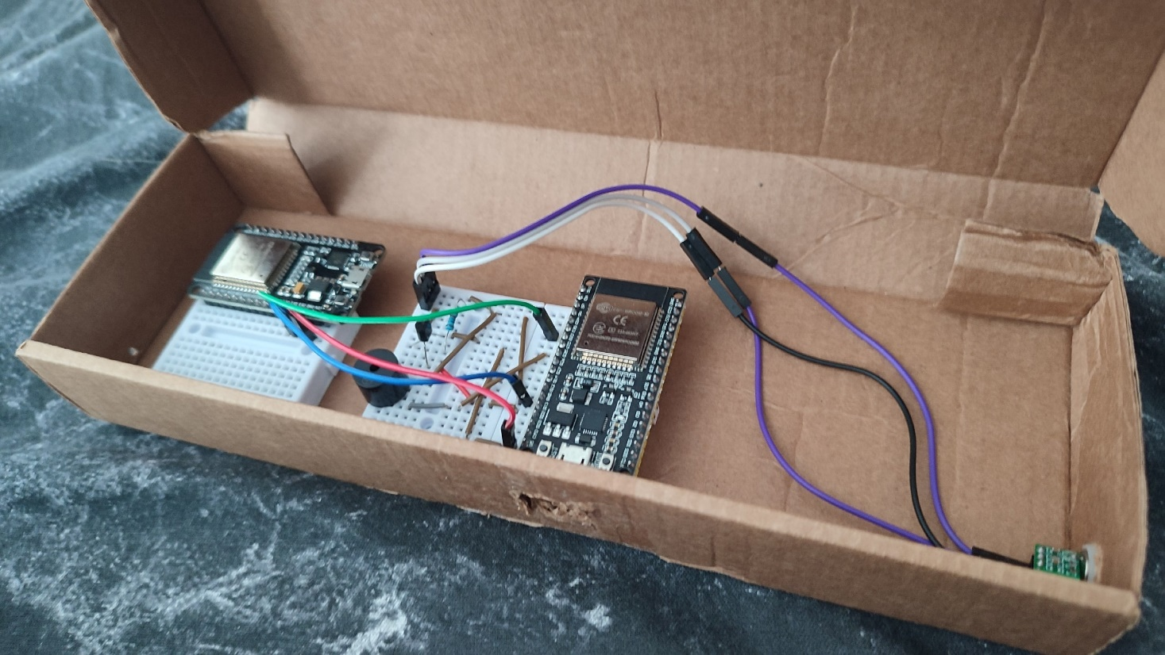
Проектирование
Разработка прототипа корпуса. Сборка устройства.

Slide 14
Затраты
Расчет стоимости продукта.
Инфракрасный датчик движения AM312 – 100р.
Плата ESP32 – 300р * 2 = 600р.
Транзистор 2N7000 TO92 – 4р.
Резистор 220R – 1р.
Провод – 2 р * 17 = 34р.
Корпус – 150р.
Пьезоэлемент – 160р.
Общая стоимость изделия = 1049 р.

Slide 15
Спасибо за внимание!

Slide 16
